Slide 1
We have a big living room
Home
WWW.PPT818.COM

Slide 2
教学目标
1．能正确认读和书写字母U-W。
2．能听懂、会说、认读家中房间的名称及相关单词：beautiful, home并能结合句型灵活运用。
3. 能听懂、会说、认读与本单元话题相关的句型： “We have a big living room.” 能力目标：能运用所学句型谈论家中的布局，询问位置。

Slide 3
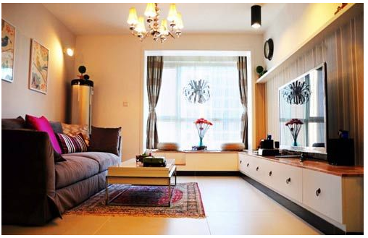
My home

Slide 4
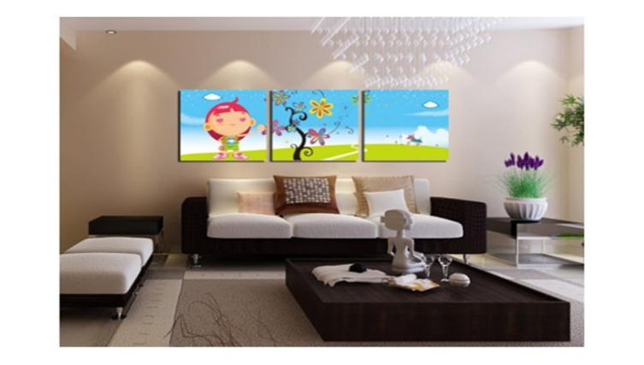
living room

Slide 5
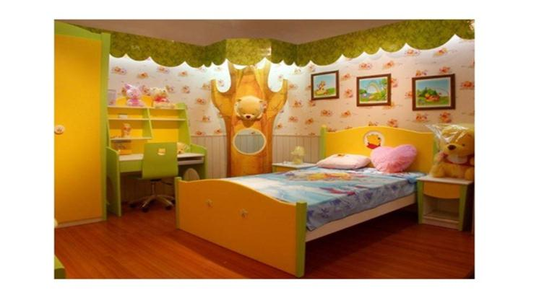
bedroom

Slide 6
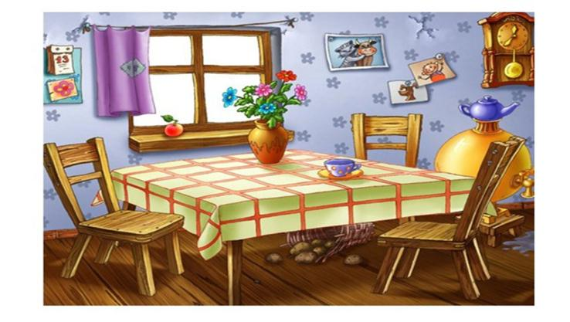
dining room

Slide 7
Listen and say
Li Ming: Welcome to my new home.
Danny: It’s beautiful.

Slide 8
Danny: We have a big living room.
Jenny: It’s nice.

Slide 9
Jenny : You have a nice dining room.
Danny：I love it.

Slide 10
Li Ming: And we have two bedrooms.

Slide 11
Try to act.
让我们一起表演对话吧。
ips:
看看哪位同学演的发音又准、演的又棒！

Slide 12
Read in roles together.
让我们一起分角色朗读课文吧。
ips:
同学们要读出每个角色的不同语气哦！

Slide 13
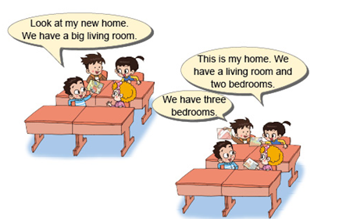
Pratice

Slide 14
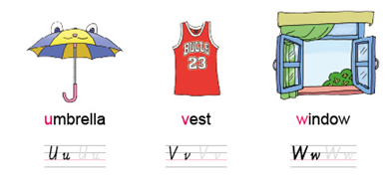
Let’s copy.

Slide 15
Homework:
1.听本课录音，模仿跟读。
2.邀请朋友到家中做客，并向朋友介绍自己的家。

